Slide 1
Казанцев Олег Владимирович
E-mail: ok020373@gmail.com
Ph: +64 22 488 9027

Slide 2
Формат MP3

Slide 3
Основные сведения
MP3 – сокращение от MPEG Layer3.
Разработчики: Fraunhofer IIS, THOMSON.
Является частью стандартов сжатого видео и аудио MPEG1 и MPEG2.
Предназначен для передачи аудио в реальном времени по сетевым каналам.
MP3 – потоковый формат. Исходный сигнал при кодировании разбивается на равные по продолжительности участки, именуемые фреймами и кодируемые отдельно, а при декодировании конечный сигнал формируется из последовательности декодированных фреймов.

Slide 4
Эффекты, используемые MP3
Абсолютные ограничения слуха (Absolute Threshold Of Hearing)
Критические полосы (Critical Bands)
Частотное маскирование (Frequency Masking)
Последовательное маскирование (Temporal Masking)
Воспринимаемая энтропия (Perceptual Entropy) – степень информационной значимости информации. То есть какие гармоники в данной ситуации важны, а какие нет.
Учет транзиентности сигала

Slide 5
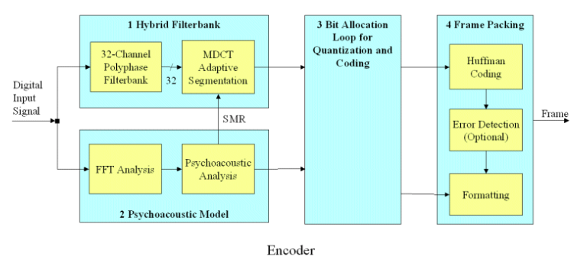
Схема кодирования

Slide 6
Этапы кодирования
Подготовка к кодированию. Создание фреймовой структуры
Начало кодирования – разбиение на частотные диапазоны
Работа психоакустической модели
Завершение кодирования – формирование фрейма сформированного алгоритмом сжатия без потерь

Slide 7
Режимы кодирования стерео
Dual Channel – Каждый канал получает ровно половину потока и кодируется отдельно как моно сигнал. Рекомендуется главным образом в случаях, когда разные каналы содержат принципиально разный сигнал -- скажем, текст на разных языках.
Stereo – Каждый канал кодируется отдельно, но кодер может принять решение отдать одному каналу больше места, чем другому.
Joint Stereo (MS Stereo) -- Стереосигнал раскладывается на средний между каналами и разностный. При этом второй кодируется с меньшим битрейтом.
Joint Stereo (MS/IS Stereo) -- Вводит еще один метод упрощения стереосигнала, повышающий качество кодирования на особо низких битрейтах. Состоит в том, что для некоторых частотных диапазонов оставляется уже даже не разностный сигнал, а только отношение мощностей сигнала в разных каналах.

